Slide 1
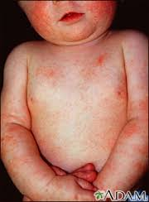
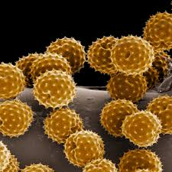
‘Atopik dermatit’de polen duyarlılığının etkisi
Doç. Dr. Ayfer Yükselen
Başkent Üniversitesi İstanbul Hastanesi
Pediatrik Allerji ve İmmunoloji BD
11. Ulusal Çocuk Alerji ve Astım Kongresi, 24-27 Nisan 2016, Marmaris

Slide 2
AD görülme sıklığı:
Çocuklarda: % 20, erişkinde % 1-3
Pediatrik AD’lerin % 40-60’ı erişkin yaşta devam ediyor.
J Allergy Clin Immunol 2009;124:1251-8

Slide 3
Tarihçe
Besin dışı proteinlerin olası tetikleyici olabileceğini ilk farkeden kişi, 1918’de Walker, timothy ve ragweed polenlerine kontakt ile ekzeması alevlenen 4 olgu bildirmiş.
1949’da Tuft, Atopik dermatit (AD)’li hastalarda yaptığı deri testlerinde, ev tozu akarlarının yanısıra polenlere de önemli ölçüde pozitiflik saptandığını rapor etmiş.
1952’de Tuft ve ark.; ragweed poleninin intranazal inhalasyonu sonrasında, AD’li hastalarda kaşıntılı ve ekzematöz lezyonların geliştiğini rapor etmişler; plasebo ile böyle bir etki olmamış.

Slide 4
Tarihçe
ATOPIC DERMATITIS DUE TO SENSITIVITY TO POLLEN
Albert Rowe, Jr.
Calif Med. 1959 Dec; 91(6): 341–343.
Polen duyarlı 100 AD’li hastayı 12 yıl izlemişler;
Kadınlarda daha sık olduğunu,
43 hastada başka bir allerjik hastalık eşlik etmediğini,
Sadece mevsimsel veya pereniyal seyredip mevsimsel alevlenmeler gösteren ya da mevsimsel değişkenlik göstermeden pereniyal olabildiğini rapor etmişler.
Polen ile desensitizasyon yaptıklarında, çoğunda konsantre dilüsyonların ekzemaları alevlendirdiğini; desensitizasyon tedavisi ile 4-8 yıl sonra iyi sonuçlar alınabileceğini rapor etmişler.

Slide 5
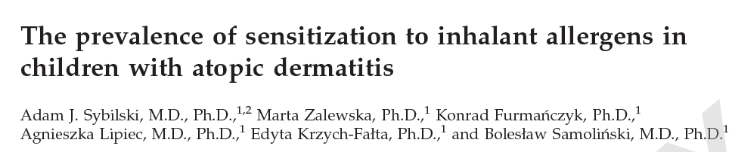
AD’de polen duyarlılığı ne sıklıkta ?
Amaç: 6-7 yaş (n= 1329) ve 13-14 yaş grubu (n=1321)
AD’li çocuklarda aeroallerjenlere duyarlılık prevalansını;
ek olarak pozitif deri testi sonuçlarını yaş, cinsiyet, atopi öyküsüne göre analiz etmek

Slide 6
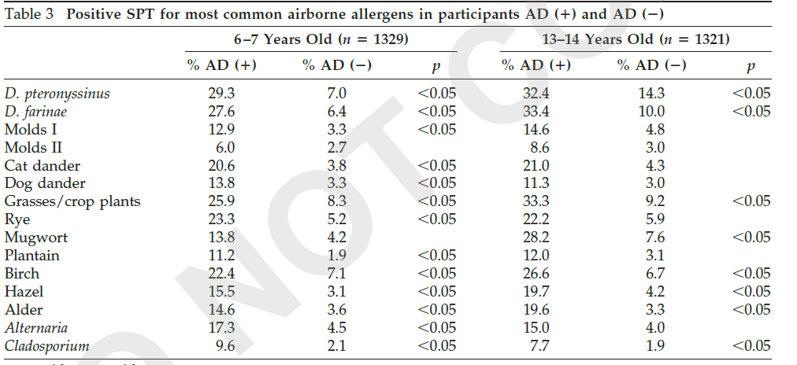
AD’de polen duyarlılığı ne sıklıkta ?
AD’li çocukların yaklaşık % 30’unda çayır ve tahıl polenlerine de duyarlılık olduğu gösterilmiş.

Slide 7
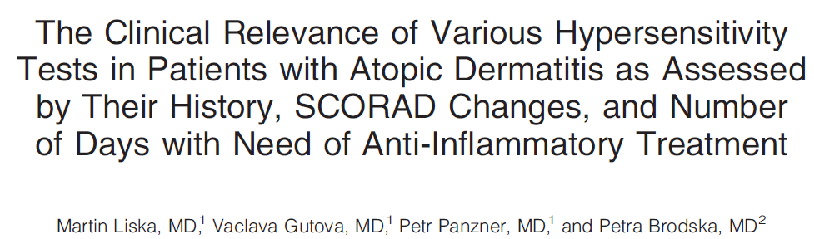

AD’de polen duyarlılığı ne sıklıkta ?
Amaç: AD’li hastalarda, aeroallerjenler ile Deri prik testi, Yama testi ve spesifik IgE ölçümlerinin pozitiflik sıklığını saptamak
- Grass ve birch polen, DP ve DF duyarlılığı olan, 71 (median 5 yaş), AD’li hasta, çalışmaya alınmış.

Slide 8
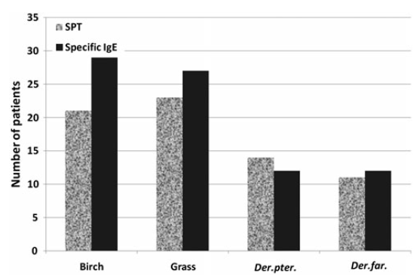
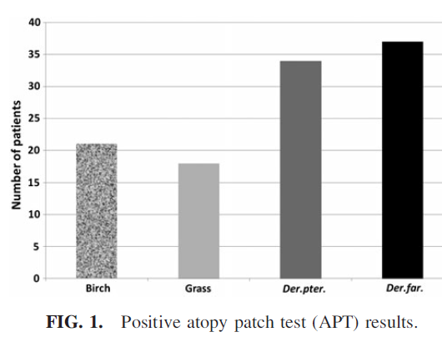
AD’de polen duyarlılığı ne sıklıkta ?
42 (% 59) hastada, SPT ve spesifik IgE testlerinden en az biri pozitif.
- Birch ve grass polen : 29 hasta
- Ev tozu akarları 18 hastada pozitif.
45 hastada en az bir APT pozitifliği saptanmış;:
- Ev tozu akarları : 38 hasta
- Birch polen: 21 hasta
- Grass polen 18 hasta

Slide 9
- Bu testlerin, hastannın dermatit kötüleşme öyküsü, klinik SCORAD skorları ve topikal antiinflamatuar ilaç gereksinimindeki değişiklikler baz alınarak sensitivite ve spesifitesi de analiz edilmiş.
Sonuç: AD’li hastalarda, aeroallerjen duyarlılık prevalansı yüksek.
Ancak, bunun klinik önemi, sınırlı görünüyor.
Sadece küçük bir AD ‘li hasta popülasyonu, aeroallerjenler ile temastan klinik olarak etkileniyor.
- Aynı allerjene, hem SPT veya Spesifik IgE, hem de APT pozitifliği birlikte varsa, bu allerjenin klinik etkiye sahip olma olasılığının daha yüksek olduğu söylenebilir.

Slide 10
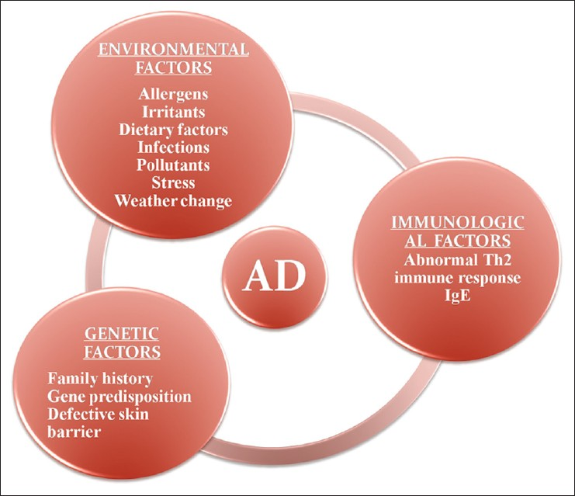
AD -Patogenez

Slide 11
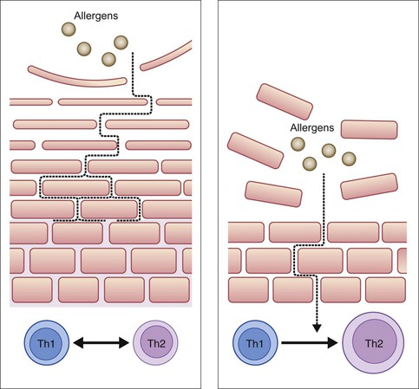
AD- Aeroallerjen İlişkisi
Defektif cilt bariyeri (flagrin mut.)
Cilde allerjen penetrasyonu
Allerjenin epidermal dendritik hc aracılığı ile başlattığı kütanöz inflamasyon ve akut fazda Th2 polarizayonu
Bu anlamda AD alevlenmeleri ile en çok ilişkilendirilmiş çevresel allerjen : Akarlar
Aktif antijenik akar partikülleri, epidermisteki tight junctionları yıkma kabiliyetine sahip serin sistein proteinaz gibi yüksek enzimatik aktivite gösterirler.

Slide 12


AD- Polen İlişkisi
Atopik dermatitin şiddeti ve polen maruziyeti arasındaki ilişkiye dair klinik kanıtlar daha az sayıda.

Slide 13
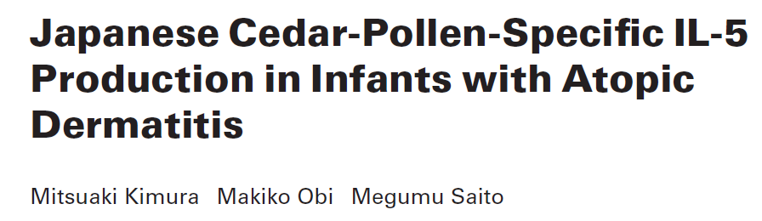
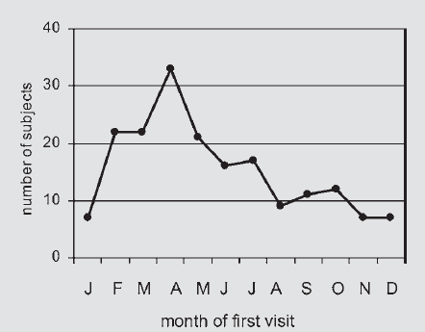
AD tanılı 184 infant, < 1 yaş 4 yıl izlem:
En sık vizit, cedar polenin pik yaptığı Şubattan Nisan sonuna dek olan dönemde.

Slide 14
81 AD’li çocuğun (50 infant, 31 çocuk), PMN’leri, cedar polen ile stimüle edilerek IL-5 salınımı ölçülmüş ve bunun AD şiddeti ile korelasyonu analiz edilmiş.
JCP-spesifik IL-5 üretimi, daha JCPolen ile ilk temasta bulunan (yani mayıstan Ocağa dek doğmuş olanlar) AD’li hastalarda bile, ilk teması takiben hızla artmış.
IL-5 üretimi ile AD şiddeti arasında oldukça anlamlı bir pozitif korelasyon saptanmış.
Sonuç: JCP, infantil AD’in ilkbahardaki alevlenmesinde, IL-5 indükleme etkisi ile, önemli bir rol oynuyor.

Slide 15
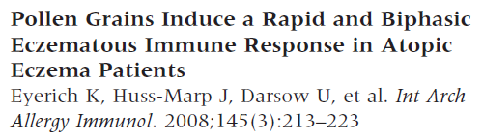
Amaç: Polenlere IgE - aracılıklı duyarlılığı olan hastalarda ekzematöz reaksiyonların ilişkisini araştırmak
Çalışma grupları:
Grass /birch polen duyarlı (spesifik IgE 3 + ve üzeri) ve APT pozitif AD’li hastalar (n=6)
Grass /birch polen duyarlı ve APT negatif AD’li hastalar: (n=4)
Atopi ve AD olmayan, ancak nikel ile APT pozitif olan hastalar (n=5)
Sağlıklı kontroller (n=4)

Slide 16
Grass/birch polen tanecikleri ile APT yapılıp 48 ve 72 saat sonra değerlendirilip cilt biyopsileri alınarak incelenmiş.
Klinik sonuç:
Polen duyarlı spesifik IgE ve APT pozitif olan hastalarda, allerjen uygulamasından 24-48 saat sonra akut ekzematöz reaksiyon gelişmiş.
Polen duyarlı spesifik IgE pozitif, ancak APT negatif olan hastalarda böyle bir reaksiyon gözlenmemiş.

Slide 17
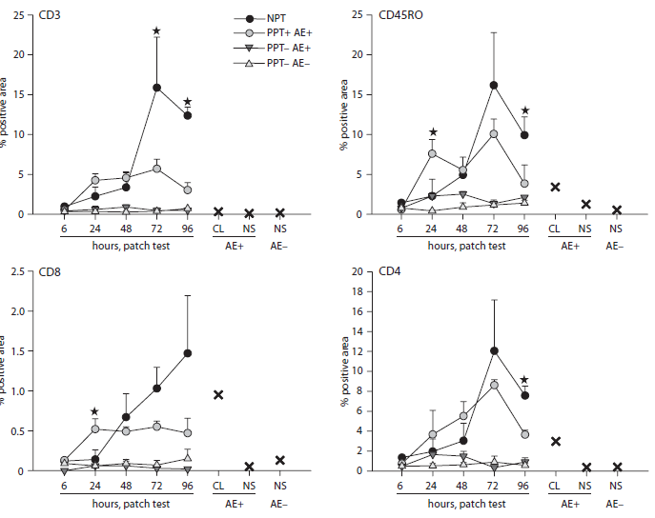
Cilt biyopsilerinde izlenen mononükleer hc akümülasyonu; SPT + ve APT + hastalarda , Nikel APT + olanlara kıyasla daha erken dönemde başlayıp daha az şiddette gözlenmiş.

Slide 18
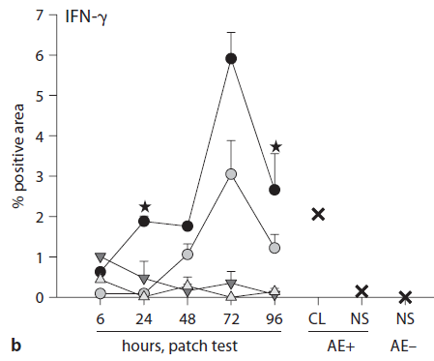
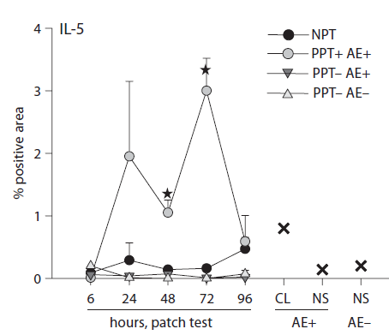
Ayrıca, cilt biyopsilerinde infiltre T hc.lerinin bifazik bir sitokin profili olduğu gösterilmiş:
Erken dönemde, 24 saat sonra, IL-5 sitokin profili hakim
96 saat sonra, yani geç dönemde IL-5 azalıyor ve kronik lezyonda IFN-gama sitokin profili hakim.

Slide 19
Sonuç: Bazı duyarlı hastalarda, polenler inflamatuar reaksiyona yol açabiliyor.
Bu reaksiyon, nikele bağlı kontakt hipersensitivite reaksiyonuna bemzer; ancak daha hızlı gelişen bir kinetiği var.
Erken fazda IL-5, geç fazda ise IFN-gama’nınn hakim olduğu bifazik bir sitokin profili gösterir.
Erken fazdaki IL-5 ve Th2 hakim proflin, Th-2 polarizan etkiye sahip polen-assosiye lipid mediyatörlere bağlı olabileceği ileri sürülmüş.

Slide 20
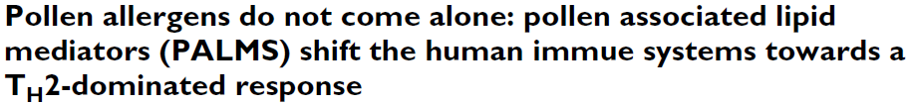
Gilles S, Mariani V, Bryce B, et al. Allergy, Asthma, clin Immunol 2009:5:3
Polenlerin sadece allerjen taşıyıcısı olmadığı, aynı zamanda, PALMs denilen oldukça aktif pronfimamtuar mediyatörler salgıladıkları gösterilmiş.
Bu özelliğin, öncelikle de, E1-fitoprostanlar aracılığı ile ortaya çıktığı bildirilmiş.

Slide 21
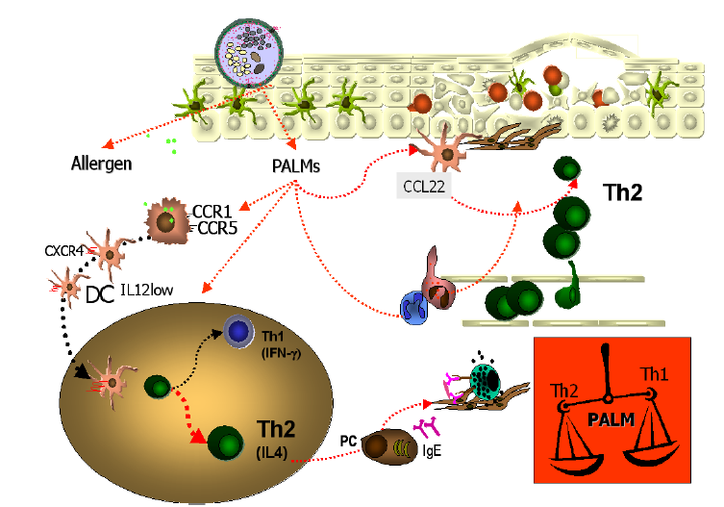
Bu proinflamatuar lipid mediyatörlerin, DC’’lerin matürasyonu için sinyaller sağladığı ve Th2 yanıtını indüklediği, cilt ve müköz membranlarda allerjik duyarlanmayı kolaylaştırdığı belirtilmekte.

Slide 22
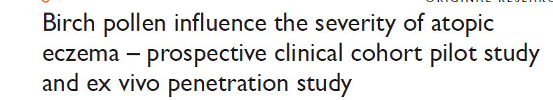
55 erişkin AD’li hasta: 33 birch polen-duyarlı AD
22 polene duyarlı olmayan AD
Amaç:
AD’de epikütanöz polen maruziyetinin rolünü araştırmak üzere polen mevsimi öncesi, mevsim süresince ve mevsim sonrasında AD’in klinik seyrini monitorize etmişler.
Ayrıca, polen allerjenlerinin kütanöz penetrasyonunu incelemek üzere deneysel araştırma yapılmış.

Slide 23
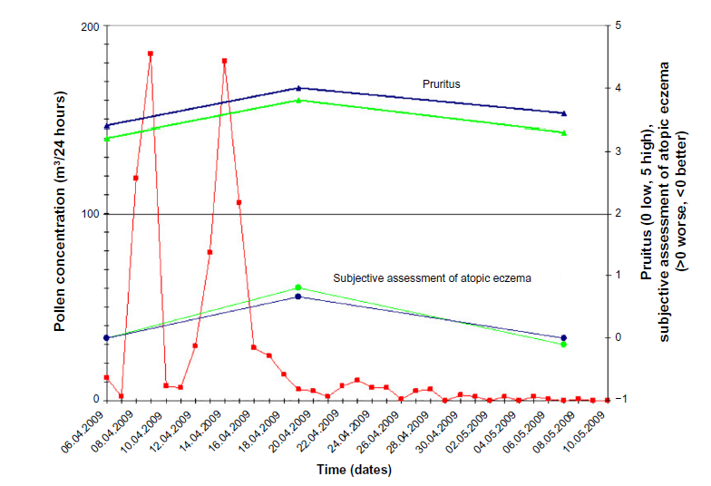
Kırmızı çizgi: polen konsantrasyonu
Yeşil çizgi: Polen-sensitize hastalar
Mavi çizgi: Polen- Nonsensitize hastalar
AD’in subjektif değerlendirmesi ve kaşıntı parametrelerine bakıldığında, polen duyarlı grup ile polen duyarlı-olmayan grup arasında anlamlı bir fark saptanmamış.

Slide 24
Artan polen konsantrasyonu ile birlikte, tüm çalışma grubunun SCORAD indekslerinde anlamlı kötüleşme olmuş.
SCORAD indekslerindeki kötüleşme açısından bakıldığında, sensitize hastalarla sensitize olmayan hastalar arasında fark yokmuş.
Hastalarda AD lezyonları, hava ile temas eden cilt kısımlarında, giysi ile kaplı olan cilde kıyasla istatistiksel olarak anlamlı derecede daha kötüymüş .

Slide 25
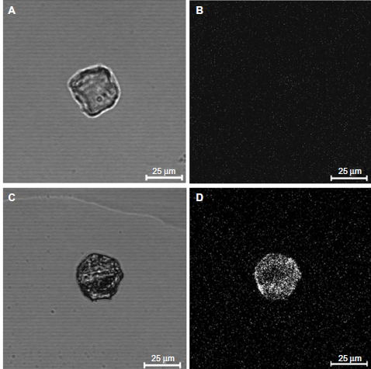
Cilt-bariyeri bozulmuş kısımlara, cilt biyopsileri yapılıp floresan ile boyanmış polen allerjeninin uygulanmasından sonra, MACS denilen özel bir yöntemle epidermal hc.ler ayrılarak laser scanning mikroskopta inecelendiğinde; ayrıştırılan 211 hcnin 171’inde çok belirgin floresans gözlenmiş.
Sağlıklı, bariyeri bozulmamış, cilt biyopsilerinde ise epidermal hc.ler incelendiğinde belirgin bir floresans gözlenmemiş.

Slide 26
Bulgular:
Cilde direkt polen teması ile AD belirtileri arasında direkt korelasyon var: cildin kötüleşmesi, giysi ile kaplı olmayan bölgelerde yani polenle direkt temas eden bölgelerde çok daha kötü.
İlginç olarak, polene duyarlı olan ve olmayan AD’li hastalarda, polen mevsiminde AD alevlenmesi gelişiyor.
Yorum: Bu durum, polenlerin nonspesifik etkileri:
Proteazların epiteliyal bariyeri harabiyeti ile
Polen-asosiye lipid mediyatörlerin Th2 yanıtına ve dolayısıyla inflamasyona yol açması ile açıklanabilir.

Slide 27
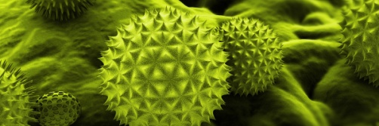
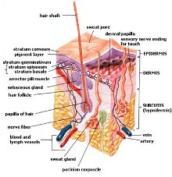

Polenlerin, cilde, transfolliküler yolak aracılığı ile penetre olabildiği gösterilmiştir.
Kıl follikülleri, allerjenler için önemli bir hedef organdır; çünkü, oldukça yoğun bir dendritik hc ağı ile çevrilidirler.
Kıl follikülllerine penetre olan allerjenler, 1 hafta kadar uzun süre burada depolanarak etkin kalabilir ve cilt irritasyonlarına yol açabilir.
Bunu destekleyen en önemli bulgulardan biri, polen mevsiminde giysi ile kaplı olmayan deri bölgelerinde semptomların oldukça kötüleşmesi ve polen piki bittikten sonra hastalığın düzelmesinde biraz gecikme olmasıdır.

Slide 28
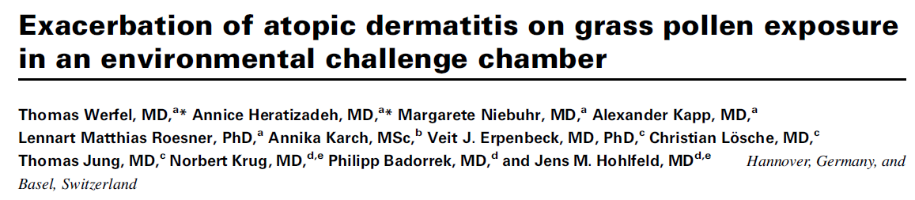
Çayır polenleri ile temas sonrası AD alevlenmelerini kanıtlayan ilk çift-kör plasebo kontrollü çalışma
.

Slide 29
Çayır polenlerine Ig E duyarlılığı gösterilmiş, erişkin AD’li 61 hasta:
Doğal ortamdaki polen mevsiminde olan polen pikine en benzer şekilde:
2 ardışık gün, 4000 polen taneciği/m3 veya temizlenmiş hava ile 4 saat süresince environmental challenge chamber da challenge yapılıp sonraki 3 gün süresince objektif SCORAD ile skorlama yapılmış.
Temas eden ve etmeyen deri bölgeleri için, bölgesel SCORAD indeksleri değerlendirilip bazı sitokinler ölçülmüş.

Slide 30
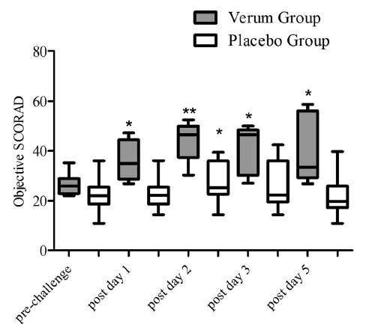
Objektif SCORAD skor ortalaması, challenge sonrası 3. gün, öncekilere kıyasla anlamlı derecede belirgin artış göstermiş.

Slide 31
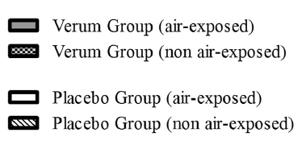
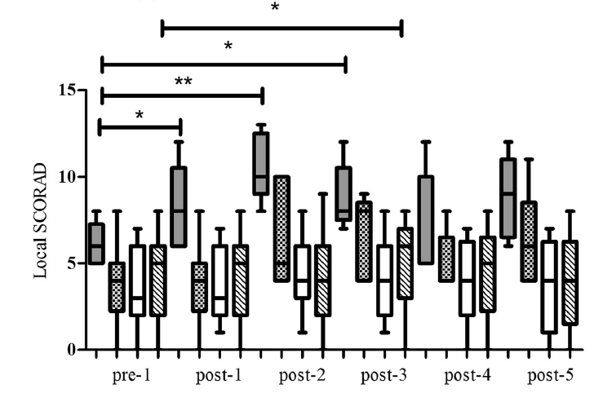
Hava ile temas eden açık deri bölgelerinde, lokal SCORAD skorlarının challenge sonrasında, çok daha belirgin olarak arttığı gösterilmiş.

Slide 32
Sonuç: Polen challenge, IgE –duyarlılığı olan AD’li hastalarda kütanöz semptomları arttırıyor.
Kanıtlar:
Bazale kıyasla belirgin artan objektif SCORAD skorları
Lokal SCORAD skorları
Foto-kanıtlar

Slide 33
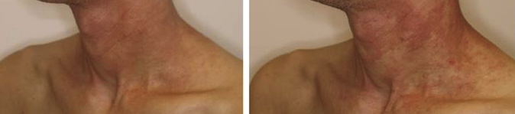
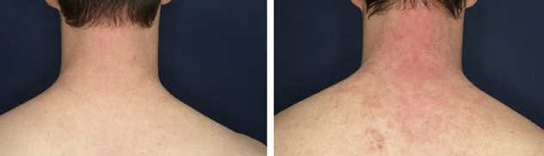
Hava ile temas eden açık deri bölgelerinde artan ekzemaların foto-kanıtı

Slide 34
Yorum:
Hava ile temas eden açık cilt bölgelerindeki lezyonların daha çok kötüleşmesinin nedeni:
Epidermal bariyerdeki fonksiyon bozukluğu ve dolayısıyla allerjenin direkt cilde penetrasyonuna bağlı olabilir.
Allerjenin direkt cilde teması sonucu, deride yer alan doğal ve adaptif immün sistem hc.leri ile allerjen arasında etkileşim sözkonusu.

Slide 35
Allerjenin cilde direkt penetrasyonu sonucu:
Spesifik IgE’, yüksek afiniteli Fc reseptörleri aracılığı ile dendritik hc ve mast hclerini aktive ederk kütanöz inflamasyon oluşturmuş olabilir.
Kütanöz mast hclerinden IgE-aracılıklı histamin salınımı, AD ‘i alevlendirebilir.
Ayrıca, histamin reseptörleri aracılığı ile, T hc, antijen-sunan hcler ve keratinositler üzerinden gelişebilecek bir artmış kütanöz inflamasyon da sözkonusu olabilir.

Slide 36
Çayır polen teması sonucu Th2 yanıtı gelişip gelişmediğini değerlendirmek amacıyla bakılan sitokin lerden:
CCR4 ligandlarından CCL17 ve IL4’te bazale ve plaseboya kıyasla challenge sonrası günlerde belirgin artış olmuş.
CCL17 AD’de hastalık aktivitesini göateren önemli ve duyarlı bir marker.
Lenfosit altgruplarının proliferasyonunda önemli bir değişiklik gözlenmemiş.
Dolayısıyla,, polen maruzyeti ile artan AD lezyonlarının, öncelikle derideki lokal immün yanıtların etkisi ile geliştiği ileri sürülmekte.

Slide 37
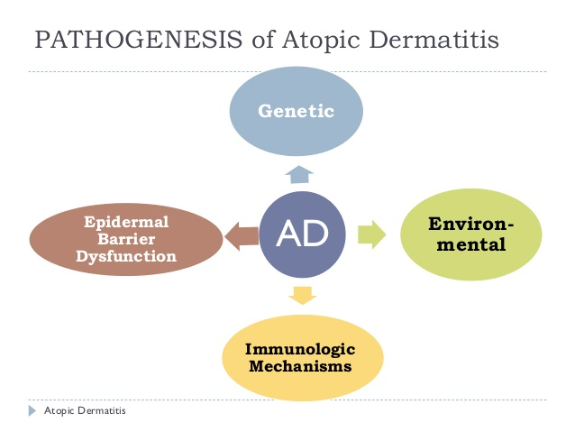
AD, aslında, genetik olarak belirlenmiş bir epidermal bariyer bozukluğunun kolaylaştırdığı üzere, bazı çevresel etkenlerin cilde daha kolay penetrasyonu sonucu tetiklenen olaylar zincirini takiben ortaya çıkan bir tablo.
Bu durum, immünolojik olarak inflamasyona ve ardından da sensitizasyona yol açar.

Slide 38
Polenlerin, özellikle bazı AD hastalarında, alevlenmeleri tetikleyebilen önemli allerjenler oldukları söylenebilir.

Slide 39
AD- Polen İlişkisi
Polenler, sadece akut allerjik reaksiyonları tetiklemekle kalmayıp aynı zamanda, direkt olarak proteolitik aktif enzimler aracılığı ile cilt bariyerinin permeabilitesinde bozukluklara yol açabilirler.
Ayrıca, PALMs dediğimiz ve kimyasal ve fonksiyonel olarak lökotrien ve prostoglandinlere benzerlik gösteren ve polenden salınan lipidlerin salınımı, Th2 yanıtın indüklenmesi aracılığı ile AD alevlenmelerine katkıda bulunuyor olabilir.
Polen-asosiye cilt inflamasyonunda, nonallerjik mast hc aktivasyonu olduğu gösterilmiştir.

Slide 40
AD- Polen İlişkisi- Öneriler
Polen mevsimi öncesinde hastaların bu konuda bilgilendirilmesi ve uyarılması önemli.
Cilt bariyerini arttıran veya güçlendiren topikal nemlendiricilerin kullanımı, polen mevsimindeki AD alevlenmelerini önlemeye yardımcı olabilir.
Bazı invitro çalışmalarda, bazı emoliyentlerin, polen allerjenlerinin kıl follikülerine penetrasyonunu önleyebildiği gösterilmiştir.

Slide 41
AD- Polen İlişkisi- Öneriler
Lezyonlu cilt bölgelerinin yanısıra görünürde sağlıklı olan cilde de erken ve yeterince uygun yapılan topikal tedavi,:
Hastalığın kontrol altına alınmasında,
Allerjik sensitizasyonun ve uzun –dönemde ise allerjik solunum yolu hastalıklarına progresyonun önlenmesinde oldukça önemlidir.

Slide 42

Dinlediğiniz için teşekkürler…

